Slide 1
Contenido de la Presentación
Portada
Agenda – Ítems de la presentación.
Presentación – Presentación del equipo de trabajo.
Breve descripción del origen de la problemática o la necesidad del proyecto. Testimonio cliente
Descripción de la solución + Canvas
Objetivo general y específicos
Metodología de proyecto – Explicación de la metodología del proyecto, mencionado las principales etapas y/o hitos con sus respectivas fechas.
Asignación de roles – Mencionar rol de cada integrante del grupo de trabajo y funciones realizadas.

Slide 2
Contenido de la Presentación
Topología del proyecto – Explicación Modelo por Capas + Estándares y técnicas de modelamiento, desarrollo y pruebas utilizadas
Plataforma servicios / Tecnología utilizada /Factibilidad técnica, Operacional, Legal
Etapas principales de implementación. Evidencias; RACI, Roadmap, trello, github
Costos de implementación
Resultado de la solución – Evidencia rápida vídeo Demostración. (2 min)
Conclusión del proyecto – Retrospectiva y Proyecciones laborales a partir de la ejecución del proyecto

Slide 3
App web Inventario Inteligente
CAPSTONE
Geannelee Araya
Victor Fuenzalida
Maipú, 09 Diciembre 2024

Slide 4
CONTENIDO
01
04
¿Quiénes Somos?
Objetivos
02
05
Problemática
Metodología
03
06
Solución
Roles

Slide 5
CONTENIDO
07
10
Topología
proyecto
Costos
08
11
Tecnologías y factibilidad
Demostración
09
12
Etapas
Implementación
Conclusión

Slide 6
¿QUIÉNES SOMOS?
01

Slide 7
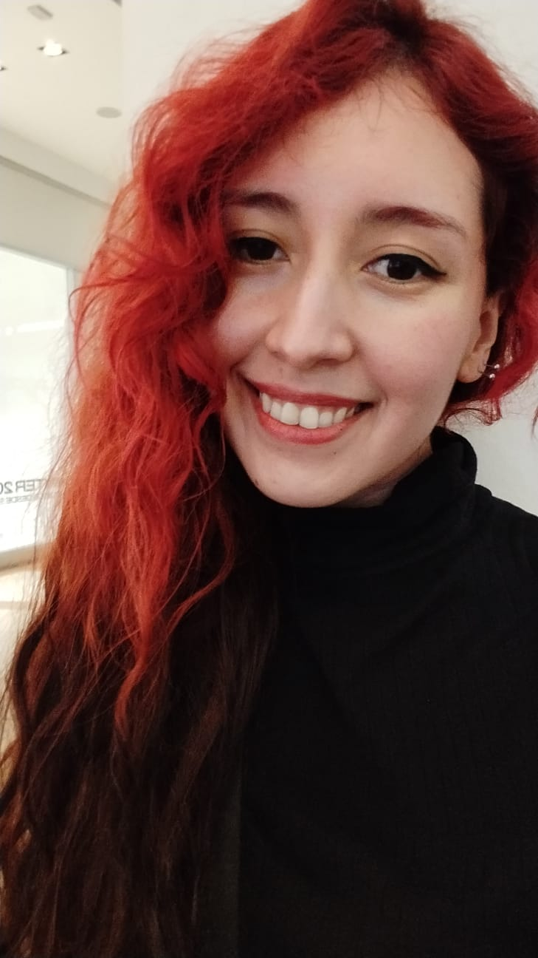

Equipo de Trabajo
Geannelee Araya
Áreas de interés:
Diseño web
Administración de Sistemas de Información (gestión de datos)
Gestión de proyectos ágiles
Víctor Fuenzalida
Áreas de interés:
Administración de sistemas de información
Inteligencia de negocios

Slide 8
02
PROBLEMÁTICA

Slide 9
Origen de la problemática
Durante los últimos meses del presente año 2024, el negocio “La Martita’’. Se expandirá abriendo una nueva sucursal en la comuna de Talagante. La dueña y su socia tomarán esta oportunidad para solicitar la implementación de un sistema tecnológico que facilite los procesos del negocio en, primera instancia, en la sucursal de Maipú. Pues, en la actualidad, todo el trabajo es realizado a mano, lo que lleva a confusiones de precio, dificultad con la administración del inventario, poco control de las operaciones realizadas por el personal y mermas.

Slide 10
SOLUCIÓN
03

Slide 11
Aplicación web de Inventario inteligente + web promocional del almacén
Con la implementación del sistema pos de inventario inteligente se espera:
Las ventas realizadas por un determinado vendedor queden registradas.
El sistema descuente los artículos vendidos del inventario.
El sistema pueda operar con lector de código de barras y permita la creación de estos.
El sistema genera reportes acerca de estado de los productos (fecha por vencer, más o menos vendidos en un determinado periodo de tiempo, etc.)
La interfaz sea amigable para el usuario.
Cuente con perfiles acordes al rol del trabajador.
Otorgar control del inventario y el personal al administrador.
Con la implementación de la página web se espera:
Evitar la pérdida de productos cercanos a vencer
Crear una imagen corporativa confiable
Captar nuevos clientes

Slide 12
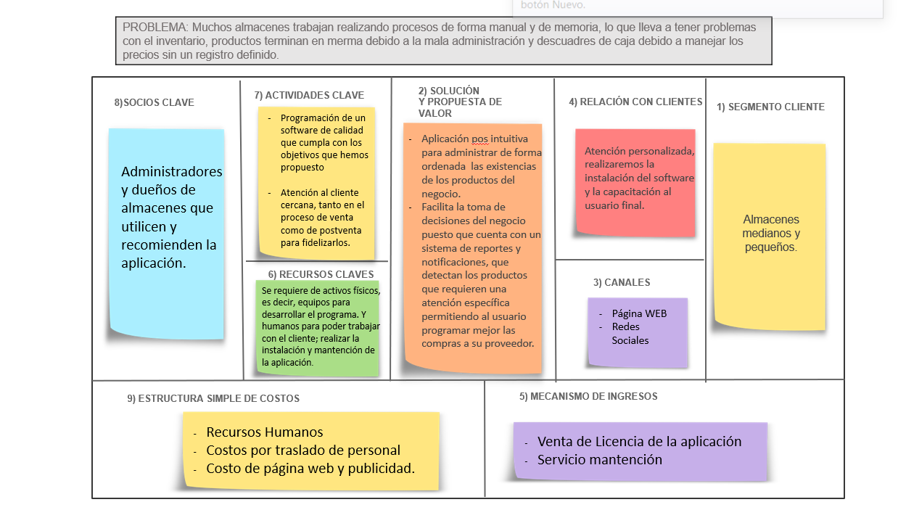
Modelo de negocio Canvas

Slide 13
OBJETIVOS
04

Slide 14
Objetivos
Objetivo general
El objetivo general del proyecto es proporcionar al pequeño negocio de barrio, una herramienta que permita gestionar de manera eficiente el inventario existente, sus ventas y su imagen.
Objetivos específicos
Reducir las pérdidas de ventas por vencimiento de productos
Ayudar la toma de decisiones del negocio en base al análisis de datos
Llevar un registro de los productos y las ventas en general y por cada vendedor
Aumentar los ingresos
Aumentar la velocidad de atención al cliente

Slide 15
METODOLOGÍA
05

Slide 16
Metodología ágil SCRUM
Se ha escogido Agile debido a su flexibilidad, ya que el cliente no posee una visión tan clara acerca del producto, ofreciéndonos cierta libertad para su construcción. Se necesita un producto funcional (programa de punto de venta e inventario convencional) a final de año, para operar con eficiencia a principios del próximo.
Para esto hemos dividido el proyecto en 5 sprints o fases:
Sprint 0: Conformación del equipo, preparación del ambiente de desarrollo, documentación inicial y presentación de la visión inicial de la solución (inicio: 12 de agosto/ termino: 22 de septiembre)
Sprint 1: Creación de la interfaz del administrador del local, vendedor y bodeguero (login, crud e interfaz gráfica), creación bd usuarios y productos, registros de ventas, funciones filtrar y buscar (inicio: 23 de sep / término: 27 de oct)
Sprint 2: Creación página web almacén “La martita”, programación de alertas (vencimiento productos y bajo stock), generación de reportes (ventas, menor y mayor rotación de productos) (inicio: 28 de oct / término: 24 de nov)
Sprint 4: Implementación ambiente productivo, capacitación manual, marcha blanca, documentación final y retrospectiva proyecto (inicio: 25 de nov / término: 9 de dic)

Slide 17
ROLES
06

Slide 18


ROLES DE EQUIPO
Christián Lazcano
Product Owner
Víctor Fuenzalida
Desarrollador Backend
Testing
DBA
Geannelee Araya
Scrum Master
Desarrollador Frontend
Testing
DBA

Slide 19
TOPOLOGÍA
07

Slide 20
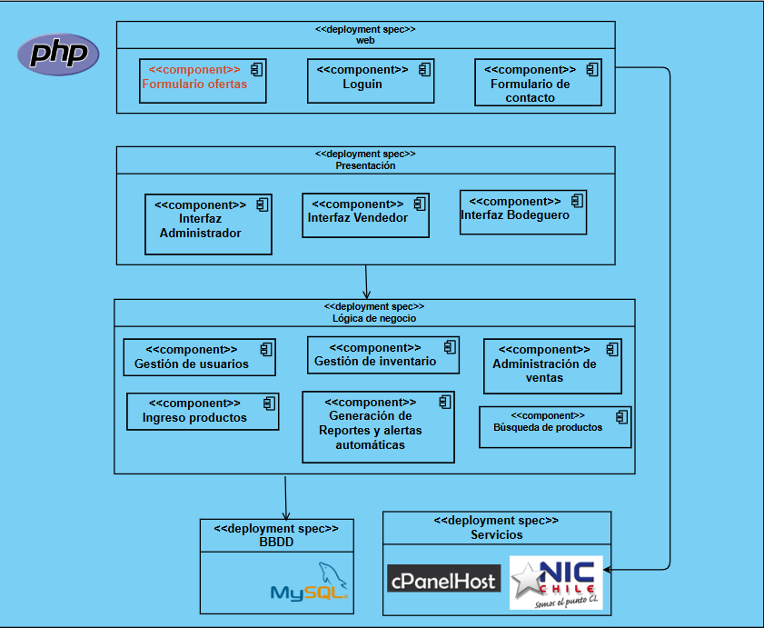







Topología del Proyecto

Slide 21
Pruebas utilizadas
Se han establecido los siguientes tipos de pruebas:
Pruebas unitarias con testing cruzado

Slide 22
Estándares y técnicas de modelamiento y desarrollo
1. Estándares de desarrollo de software
1.1. Codificación
PSR (PHP Standards Recommendations): Si estás trabajando en PHP, sigue las guías PSR-1, PSR-2, y PSR-12 para mantener un código limpio y legible.
1.2. Seguridad
OWASP: Sigue las recomendaciones de OWASP para proteger datos sensibles, prevenir inyecciones SQL y garantizar un manejo seguro de sesiones.
Encriptación: Usa AES-256 o hashing con bcrypt para proteger datos como contraseñas o información de usuarios.
1.3. Documentación
ISO/IEC 26514: Para la creación de manuales de usuario y documentación técnica.
Comentarios en el código: Usa estándares como DocBlocks para PHP.
2. Técnicas de modelamiento
2.1. Diagrama de Casos de Uso (UML)
Muestra las funcionalidades principales del sistema, como la gestión de inventarios, generación de tickets y reportes de ventas.
2.2. Diagrama de Clases (UML)
Modela las entidades principales: Producto, Venta, Cliente, Usuario, Proveedor.
2.3. Diagrama Entidad-Relación
Define la estructura de la base de datos, incluyendo tablas como productos, ventas, usuarios, categorías y reportes.
2.4. Diagramas de Secuencia
Representa el flujo de acciones en procesos clave, como la realización de una venta o el registro de inventario.

Slide 23
3. Metodologías de desarrollo
3.1. Metodologías Ágiles
Scrum: Divide el desarrollo en sprints cortos para entregar módulos funcionales de manera incremental.
Kanban: Visualiza el flujo de trabajo y gestiona tareas del día a día.
3.2. Desarrollo Incremental
Permite construir y entregar funcionalidades de manera progresiva, empezando por las más críticas como el registro de ventas.
4. Técnicas de calidad
4.1. Testing
Pruebas Unitarias: Utiliza PHPUnit para validar componentes individuales del sistema.
Pruebas de Usuario: Realiza pruebas con usuarios reales del almacén para ajustar la interfaz y funcionalidades.
5. Herramientas utilizadas
Diseño: Figma y bootstrap.
Gestión de proyectos: Trello
Frameworks PHP: phpStorm
Bases de datos: MySQL o PostgreSQL.

Slide 24
TECNOLOGÍAS Y FACTIBILIDAD
08

Slide 25




Tecnologías y servicios
El desarrollo del programa se realizará en PHP y MySQL con la IDE de PHPStorm
Frontend: HTML5, Bootstrap, JS y CSS*
Backend: PHP, MySQL, Jquery*, sweetalert2
Herramientas:Trello, GitHub, Discord, StarUML,XAMPP yPhpStorm
Servicios: Hosting (cpanelhost chile) y dominio (nick chile)

Slide 26
Factibilidad técnica y operacional
1. Factibilidad Técnica
1.1. Recursos Tecnológicos Disponibles
Hardware: Los almacenes de barrio suelen contar con equipos básicos. Es esencial que el software POS sea compatible con computadoras de gama media y dispositivos periféricos como impresoras de tickets y lectores de códigos de barras.
Conectividad: Aunque la mayoría de los locales disponen de conexión a Internet, es recomendable que el software funcione tanto en línea como fuera de línea para garantizar operatividad continua.
1.2. Desarrollo y Mantenimiento
Lenguajes y Frameworks: Se utilizo PHP con el IDE PhpStorm, para, facilitar el desarrollo y el mantenimiento futuro del software.
Actualizaciones: Se implementar un sistema de actualizaciones sencillo que permita mantener el software al día sin interrumpir las operaciones del negocio.
2. Factibilidad Operacional
2.1. Capacitación del Personal
Facilidad de Uso: El software debe contar con una interfaz intuitiva que minimice la necesidad de capacitación extensa, considerando que el personal puede no tener altos conocimientos tecnológicos.
Soporte Técnico: Proporcionar acceso a soporte técnico confiable para resolver dudas o problemas que puedan surgir durante el uso del sistema.
2.2. Integración con Operaciones Existentes
Procesos Comerciales: El software debe adaptarse a las prácticas comerciales actuales del almacén, como la gestión de inventarios, ventas y facturación.
Escalabilidad: Diseñar el sistema de manera que pueda crecer junto con el negocio, permitiendo la adición de nuevas funcionalidades según sea necesario.

Slide 27
Factibilidad legal
3. Factibilidad Legal
3.1. Documentación Tributaria
Emisión de Boletas y Facturas Electrónicas: El Servicio de Impuestos Internos (SII) de Chile exige que los contribuyentes emitan documentos tributarios electrónicos. El software debe estar autorizado por el SII para emitir boletas y facturas electrónicas, cumpliendo con las normativas vigentes. SII
3.2. Permisos y Patentes
Patente Comercial: Es necesario que el almacén cuente con una patente comercial otorgada por la municipalidad correspondiente. Para obtenerla, se deben cumplir con requisitos como el Certificado de Informaciones Previas y el Certificado Municipal.
3.3. Protección de Datos
Ley de Protección de Datos Personales: El software debe garantizar la confidencialidad y seguridad de los datos de los clientes, cumpliendo con la legislación chilena sobre protección de datos personales.
3.4. Registro de Software
Propiedad Intelectual: Registrar el software en el Departamento de Derechos Intelectuales (DDI) asegura la protección legal de la obra y los derechos de sus creadores.
El proyecto es técnicamente viable dada la disponibilidad de herramientas y equipos. Operacionalmente, su éxito dependerá de una interfaz sencilla y soporte adecuado. Desde el punto de vista legal, es crítico cumplir con las normativas del SII y la protección de datos. Implementar estas medidas asegurará que el sistema sea funcional y esté alineado con las leyes chilenas.

Slide 28
ETAPAS IMPLEMENTACIÓN
09

Slide 29
Etapas implementación
Matriz Raci
Roadmap
Trello (tablero Kanban)
github

Slide 30
COSTOS
10

Slide 31
Costos de implementación

Slide 32
DEMOSTRACIÓN
11

Slide 34
CONCLUSIÓN
12

Slide 35
Retrospectiva
1. Logros principales Entregables cumplidos: Desarrollo exitoso del sistema POS con generación de reportes personalizados. Implementación de alertas de inventario bajo, lo que mejora la gestión y reduce el desperdicio. Creación de una página web promocional, atractiva y funcional para captar clientes. Impacto en el negocio: Optimización en la gestión de inventarios y ventas del almacén, incrementando la eficiencia operativa. Mejora de la experiencia del usuario final gracias a la facilidad de uso del sistema. Aumento en la visibilidad del negocio a través de la página web. Cumplimiento del cronograma: Entregas realizadas en tiempo, ajustándose a las fases planeadas.

Slide 36
Retrospectiva
2. Desafíos encontrados Técnicos: Dificultades para programar el sistema pos, debido a la falta de experiencia y habilidad realizando este tipo de sistema Responsividad de la página web para dispositivos móviles. Comunicación: Adaptación de los requerimientos durante el desarrollo, lo que generó algunos ajustes imprevistos colocando en riesgo el proyecto, a causa de la falta de experiencia. Capacitación: Asegurar que el cliente y los usuarios finales comprendieran completamente cómo usar el sistema.

Slide 37
Retrospectiva
3. Oportunidades de mejora Gestión de alcance: Definir desde el inicio la prioridad de los módulos para evitar colocar en riesgo el proyecto . Pruebas tempranas: Realizar pruebas piloto con usuarios del almacén en etapas más tempranas para identificar problemas. 4. Aprendizajes clave Herramientas de desarrollo: Usar el IDE PHP STORM y bootstrap agilizó el desarrollo y redujo costos.

Slide 38
Retrospectiva
5 Futuros pasos
Monitorear el desempeño del sistema durante un período inicial para resolver posibles incidencias.
Establecer un plan de mantenimiento y actualización del sistema y la página web.
Considerar agregar módulos adicionales, como integración con sistemas de fidelización de clientes o e-commerce.

Slide 39
Proyecciones laborales
Victor Fuenzalida
Administración de bases de datos (DBA)
Inteligencia de negocios
Geannelee Araya
Diseño, desarrollo y administración de páginas web
Gestión de proyectos ágiles (Scrum master)

